Slide 1
UNIVERSIDAD DE LAS FUERZAS ARMADAS - ESPE
DEPARTAMENTO DE CIENCIAS ECONÓMICAS, ADMINISTRATIVAS Y DE COMERCIO
TESIS PREVIA A LA OBTENCIÓN DEL TÍTULO DE INGENIERÍA EN MERCADOTECNIA
“FACTORES QUE INFLUYEN EN LA DECISIÓN DE COMPRA DE ALIMENTOS Y ACCESORIOS PARA MASCOTAS EN LOS CONSUMIDORES DEL SEGMENTO MILLENNIALS EN EL DISTRITO METROPOLITANO DE QUITO”
DIRECTORA: ING. BLACIO JARA ROSA ELENA, MSc.
AUTOR: ESTÉVEZ ALBÁN CARLOS ALBERTO
SANGOLQUÍ, FEBRERO 2020

Slide 2
CAPÍTULO I ASPECTOS GENERALES
CAPÍTULO II MARCO TEÓRICO
CAPÍTULO III MARCO METODOLÓGICO
CAPÍTULO V PROPUESTA
CAPÍTULO IV
RESULTADOS

Slide 3
CAPÍTULO I ASPECTOS GENERALES

Slide 4
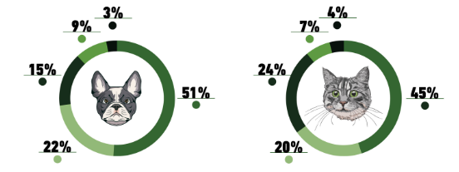
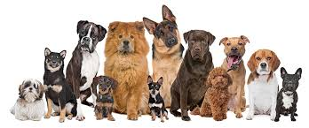
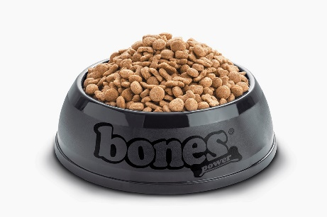
ANTECEDENTES
Un mercado con crecimiento nacional en la comercialización de servicios y productos para mascotas.
Estudio profundo de la oferta y la demanda desde una perspectiva cuantitativa y cualitativa, permite minimizar riesgos en la toma de decisiones de inversión en el negocio
Hay tres grupos de consumidores que tienen mascotas

Slide 5
PROBLEMA
El mercado insatisfecho en la compra de alimentos y accesorios para mascotas en los consumidores del segmento millennials del DMQ, se deriva del desconocimiento de las tendencias del consumidor
Desconocimiento de los factores socioeconómicos de los compradores
Elevado Número de competidores.
Débil aplicación de estrategias innovadoras y actualizadas.

Slide 6
OBJETIVOS
Objetivo General
Analizar los factores que influyen en la decisión de compra de alimentos y accesorios para mascotas en los consumidores del segmento millennials del Distrito Metropolitano de Quito.
Objetivos Específicos
-Determinar las características demográficas y geográficas de los consumidores del segmento millennialls del distrito metropolitano de Quito
-Investigar cuales son los factores de influencia que valoran los consumidores del segmento millennials al momento de realizar una compra de alimentos y accesorios para mascotas
-Conocer los beneficios que el consumidor del segmento millennials busca al momento de comprar alimentos y accesorios para mascotas
-Determinar cuál es la percepción del consumidor del segmento millennials sobre los establecimientos de venta de alimentos y accesorios para mascotas en el DMQ

Slide 7
CAPÍTULO II
MARCO TEÓRICO

Slide 8
COMPORTAMIENTO DEL CONSUMIDOR
(Chandler, 2010) Tendencia de la demanda de bienes, servicios u otros beneficios que pueden satisfacer los intereses y necesidades existentes.
COMPORTAMIENTO DEL CONSUMIDOR
(Álvarez, 2015) tres fases específicas: la primera fase de recepción, la segunda fase de consumo, en la que interactúa directamente con las características, capacidades, ventajas y desventajas del producto y la tercera fase, en las que el comprador excluye estos elementos del producto, como el embalaje, cubiertas y otros
LA CAJA NEGRA DEL CONSUMIDOR
(García, 2012) Memoria, deseo, la intención y la necesidad
(Hernández, 2012) Serie de necesidades básicas de los consumidores
Alto nivel de bienestar humano y también crecimiento, desarrollo y mantenimiento,
EL CONSUMIDOR COMO INDIVIDUO

Slide 9
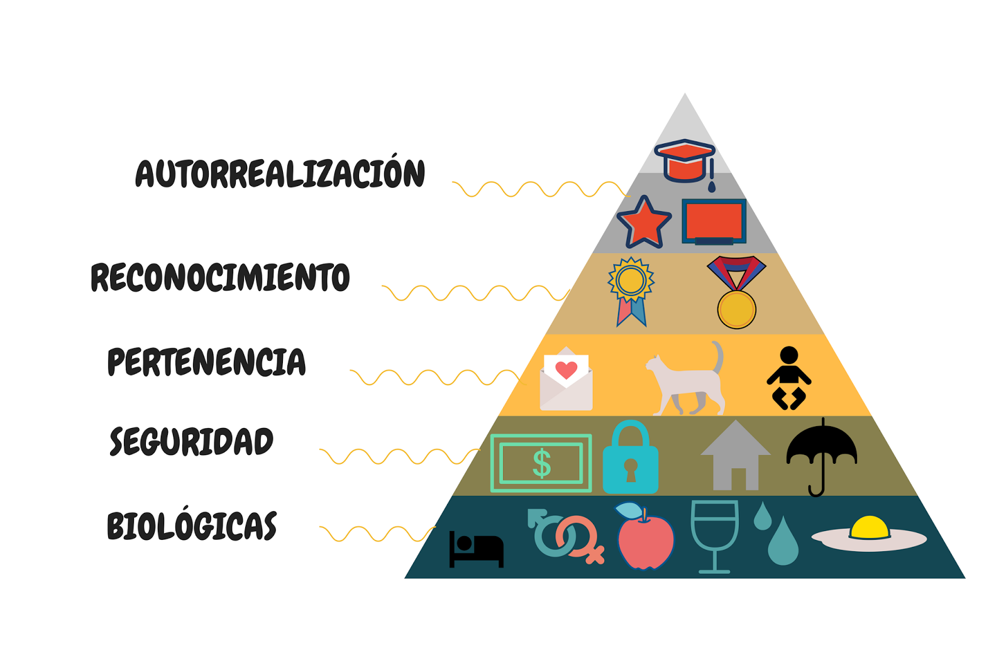
Jerarquía de las necesidades De Maslow

Slide 10
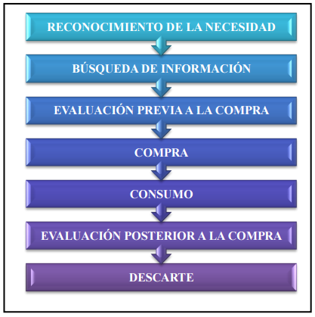
El proceso de toma de decisiones del consumidor
El proceso de toma de decisiones por parte de un consumidor está determinado por cosas como la necesidad de satisfacer deseos o necesidades vitales para el desarrollo y mantenimiento de un individuo. La adopción de tales decisiones debe comenzar con el reconocimiento de una necesidad vital o una necesidad superficial
(Fischer & Espejo, 2010).
Factores decisivos en el proceso de compra

Slide 11
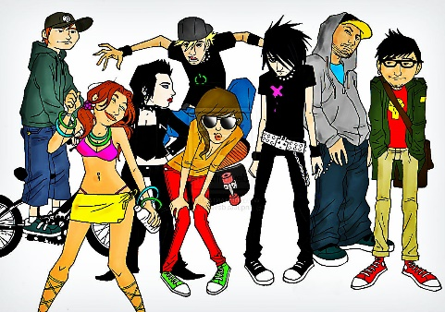
FACTORES QUE INFLUYEN EN EL COMPORTAMIENTO DEL CONSUMIDOR
MILLENNIALS
Cultura
1980-2000
Conocidos también como la generación “Y”
Uso de la tecnología como medio principal
Subcultura
Forma de Vida

Slide 12
MARCO REFERENCIAL
Comportamiento del consumidor en la investigación de precios en línea (Sánchez, 2012)
Tendencias de consumo han cambiado después de La revolución tecnológica desde finales de la década de 1980 hasta la actualidad, que revela Internet como una nueva plataforma para la comercialización de bienes y servicios que se pueden ofrecer permanentemente al consumidor
Análisis del comportamiento del consumidor de los centros comerciales El Bosque y Recreo(Oquendo, 2010)
Objetivo una serie de alternativas para difundir información sobre los productos y servicios ofrecidos teniendo en cuenta las necesidades, consumidores subdivididos en estratos económicos.
Estudio sobre el comportamiento de los consumidores de teléfonos inteligentes entre los jóvenes de 20 a 25 años en el Valle de Chillos(Bermúdez, 2015)
La necesidad de una actualización constante. El comportamiento del consumidor ha sido transformado por una revolución tecnológica que ha afectado la economía y el comercio en todo el mundo

Slide 13
CAPÍTULO III
MARCO METODOLÓGICO

Slide 14
Aspectos | Tipología | Descripción
Por su finalidad | Aplicada | La investigación posee un carácter aplicado dado que de la misma se derivan un conjunto de propuestas de solución dirigidas a la conformación de estrategias a través de las cuales se logre un análisis específico del comportamiento los consumidores millennials para la compra de alimentos y accesorios de mascotas del DMQ
Por sus fuentes | Mixta | La presente investigación se basará en dos fuentes de información; la primera corresponderá a las encuestas realizadas a los consumidores del DMQ y la secundaria corresponde a las fuentes bibliográficas consideradas como base documental.
Por el control de las variables | Experimental | La investigación posee un carácter experimental al respaldarse en un análisis crítico del comportamiento de los consumidores millennials para la compra de alimentos y accesorios de mascotas del DMQ en el período Junio – Diciembre del 2019.
Por el alcance | Descriptivo | Al detallarse un conjunto de alternativas que contribuirán al análisis crítico del comportamiento los consumidores millennials para la compra de alimentos y accesorios de mascotas del DMQ respaldándose en el marco referencial métodos y teorías utilizadas durante el proceso de investigación.

Slide 15
POBLACION TOTAL SEGÚN GRUPOS DE EDAD EN EL DMQ
POR CONDICIÓN DE ACTIVIDAD
AÑOS | 2018 | PORCENTAJE
GRUPOS DE EDAD
Menores de 10 años | 255887 | 16%
10 a 17 | 245638 | 16%
18 a 29 | 360915 | 23%
30 a 39 | 201758 | 13%
40 a 49 | 201764 | 13%
50 a 64 | 202119 | 13%
65 años y más | 105671 | 7%
TOTAL | 1573752 | 100%
Fuente: INEC (2019)

Slide 16
MUESTRA
p = | 50
q = | 50
E² = | 25 | -------> | 5%
σ² = | 3,8416 | -------> | 95%
N = | 562.673
N - 1 = | 562672
 | (3,8416) x (50) x (50) x (562.673)
n = | -------------------------------------------------------
 | {25 (562.672)] + [(3,8416) x (50) x (50)]}
 | 5403911492
n = | --------------------------------------------------
 | 14066800 | + | 9604
 | 5403911492
n = | ------------------
 | 14076404
n = | 384
$$n=\frac{N∗Z^{2}p∗q}{e^{2}∗\left(N−1\right)+Z^{2}∗p∗q}$$
n = Muestra
N= Población o Universo (562.673)
z = Coeficiente de confianza (95% 1.96)
p = Probabilidad de éxito (50% 0.5)
q = Probabilidad de fracaso (50% 0.5)
e = Margen de error (5% 0.05)

Slide 17
CAPÍTULO IV
RESULTADOS

Slide 18
ANÁLISIS UNIVARIADO
Género
¿Cuál es su nivel de ingresos en USD?

Slide 19
ANÁLISIS UNIVARIADO
¿Qué alimento para mascotas compra o compraría usted?
¿Cuál accesorio para mascotas compra o compraría usted?
¿Con qué frecuencia compra o compraría alimentos y
accesorios para mascotas?
¿Cuánto gasta o gastaría al mes en accesorios y alimentos?

Slide 20
ANÁLISIS UNIVARIADO
¿En qué lugar realiza la compra de alimentos y accesorios para sus mascotas con mayor frecuencia?
Qué factor considera usted que influyan en su decisión de compra?
¿Qué factores valora usted como más importantes al momento de asistir a tienda especializada en mascotas
¿Los precios que paga por los alimentos y accesorios para sus mascotas son?

Slide 21
ANÁLISIS UNIVARIADO
¿Cuáles son los métodos de pago de su preferencia al adquirir alimentos y accesorios para sus mascotas?
¿Califique el nivel de satisfacción de los locales en los que adquiere alimentos y accesorios para mascotas?
¿Califique el nivel de satisfacción de los locales en los que adquiere alimentos y accesorios para mascotas?
¿Por qué medios recibe información de estos productos?

Slide 22
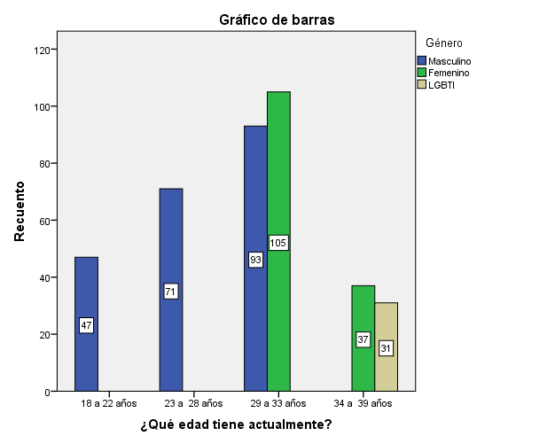
ANÁLISIS BIVARIADO
Tabla cruzada Edad*Género
 |  | Género |  |  | Total
 |  | Masculino | Femenino | LGBTI
¿Qué edad tiene actualmente? | 18 a 22 años | 47 | 0 | 0 | 47
 | 23 a 28 años | 71 | 0 | 0 | 71
 | 29 a 33 años | 93 | 105 | 0 | 198
 | 34 a 39 años | 0 | 37 | 31 | 68
Total |  | 211 | 142 | 31 | 384
 | Valor | gl | Significación asintótica (bilateral)
Chi-cuadrado de Pearson | 290,323ª | 6 | ,000
Razón de verosimilitud | 323,751 | 6 | ,000
Asociación lineal por lineal | 182,014 | 1 | ,000
N de casos válidos | 384
a. 1 casillas (8,3%) han esperado un recuento menor que 5. El recuento mínimo esperado es 3,79.
La información anterior detalla que la mayoría de los encuestados poseen edades que oscilan entre 29 a 33 años, evidenciándose del mismo modo que la mayoría de los encuestados pertenecen al género femenino.

Slide 23
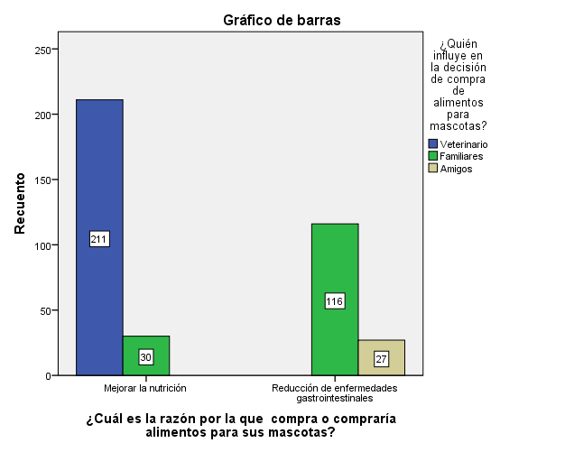
ANÁLISIS BIVARIADO
Tabla cruzada Razón de compra*Influencia en decisión de compra alimentos
 |  | ¿Quién influye en la decisión de compra de alimentos para mascotas? |  |  | Total
 |  | Veterinario | Familiares | Amigos
¿Cuál es la razón por la que compra o compraría alimentos para sus mascotas? | Mejorar la nutrición | 211 | 30 | 0 | 241
 | Reducción de enfermedades gastrointestinales | 0 | 116 | 27 | 143
Total |  | 211 | 146 | 27 | 384
 | Valor | gl | Significación asintótica (bilateral)
Chi-cuadrado de Pearson | 282,015ª | 2 | ,000
Razón de verosimilitud | 358,739 | 2 | ,000
Asociación lineal por lineal | 211,838 | 1 | ,000
N de casos válidos | 384
a. 0 casillas (0,0%) han esperado un recuento menor que 5. El recuento mínimo esperado es 10,05.
La información evidencia que la mayoría de los encuestados adquieren alimentos para las mascotas asesorados por veterinarios coincidiendo esta información con la tendencia a la adquisición de alimentos con la finalidad de disminuir o erradicar la posibilidad de que las mascotas desarrollen enfermedades gastrointestinales.

Slide 24
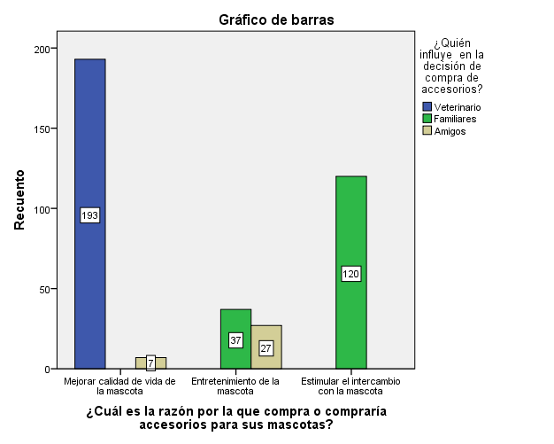
ANÁLISIS BIVARIADO
Tabla cruzada Razón de compra*Influencia en decisión de compra accesorios
 |  | ¿Quién influye en la decisión de compra de accesorios? |  |  | Total
 |  | Veterinario | Familiares | Amigos
¿Cuál es la razón por la que compra o compraría accesorios para sus mascotas? | Mejorar calidad de vida de la mascota | 193 | 0 | 7 | 200
 | Entretenimiento de la mascota | 0 | 37 | 27 | 64
 | Estimular el intercambio con la mascota | 0 | 120 | 0 | 120
Total |  | 193 | 157 | 34 | 384
 | Valor | gl | Significación asintótica (bilateral)
Chi-cuadrado de Pearson | 463,796ª | 4 | ,000
Razón de verosimilitud | 563,402 | 4 | ,000
Asociación lineal por lineal | 72,476 | 1 | ,000
N de casos válidos | 384
a. 0 casillas (0,0%) han esperado un recuento menor que 5. El recuento mínimo esperado es 5,67.
Queda de manifiesto en la información expuesta que la mayoría de los encuestados son influenciados en su decisión de adquirir accesorios está dada por la opinión de veterinarios, coincidiendo esta decisión con el deseo de mejora sistemática de la calidad de vida de las mascotas.

Slide 25
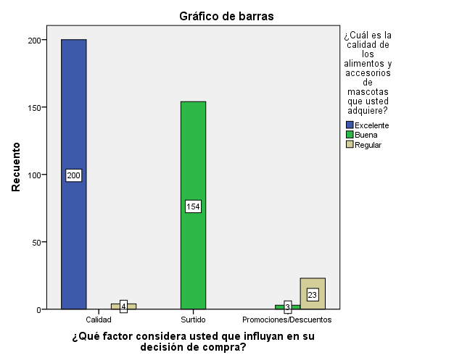
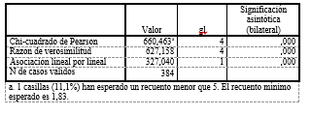
ANÁLISIS BIVARIADO
Tabla cruzada Calidad de alimentos*Factores de decisión de compra
Se puede afirmar a partir de la información expuesta que el factor de influencia en la decisión de compra de alimentos para mascotas está dado por la calidad del producto ofertado, coincidiendo este factor con el deseo e intensión de compra de los propietarios de mascotas por la adquisición de un producto de excelente calidad.

Slide 26
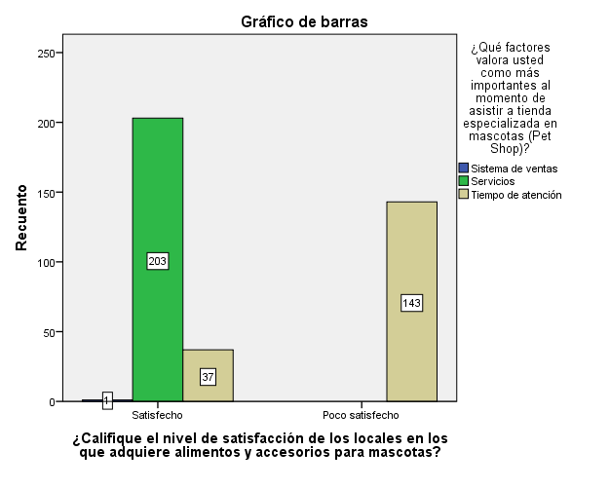
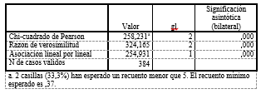
ANÁLISIS BIVARIADO
Tabla cruzada Nivel de satisfacción*Factores importantes Pet Shop
Se verifica a partir de la información anteriormente expuesta la existencia una tendencia de satisfacción en la atención percibida por los propietarios de mascotas con respecto a los alimentos y accesorios adquiridos en las Pet shop destacándose del mismo modo que el factor que consideran más importante para la adquisición de los alimentos y accesorios es el servicio ofertado en las Pet shop.

Slide 27
CAPÍTULO V
PROPUESTA

Slide 28
Perfiles de consumidores que se determinaron en la Investigación
Perfil de consumidor efectivo
Perfil del consumidor indeciso
Individuos independientes y aquellos que aún viven con sus familias, que contribuyen a los ingresos de las familias, que tienen un ingreso entre 801 a 1200 dólares
Perfil de consumidor potencial
Ingreso promedio mensual de más de 1.200 dólares
Estudian los productos que compran para su hogar, buscan principalmente a las marcas certificadas y promocionadas en medios
Hombres y mujeres de 35 en adelante , casados con hijos o solteros, su ingreso mensual está en un rango entre 500 a 700 dólares
Tienen una profesión, principalmente mujeres jóvenes y activas, de 29 a 33 años que tienen uno o más hijos
Son principalmente profesionales, trabajan en el sector público o privado o son estudiantes.
Se encuentran acostumbrados a ciertas marcas, por lo que su consumo a menudo está limitado por el deseo de probar algo nuevo sin la promesa de volver a comprar.

Slide 29
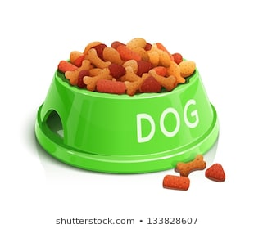
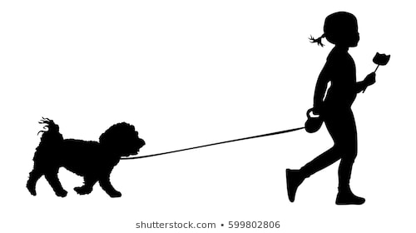
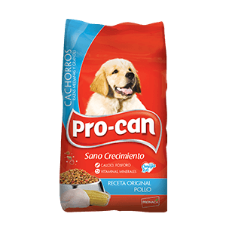
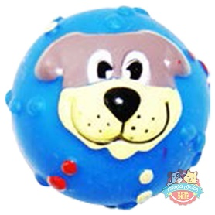
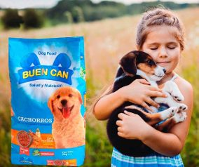
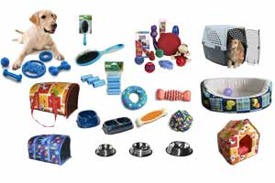
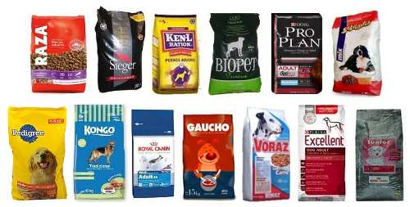
Estrategias diferenciadoras de acuerdo al perfil del consumidor millennial de alimentos y accesorios de mascotas del Distrito Metropolitano de Quito
PRODUCTOS ESTÁNDAR
Los trabajadores del almacén puedan diferenciar e informar simultáneamente a sus clientes de las restricciones que los alimentos balanceados representan en el segmento económico
PRODUCTOS ESPECIALIZADOS
Los clientes de este segmento están más cerca del buen trato de sus mascotas y se convierten en partidarios del uso de productos y servicios que determinan las tendencias en sus comunidades millennialls.

Slide 30
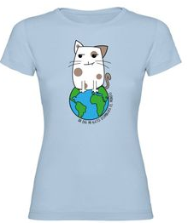
Estrategia Manejo Racional del Promociones
Plan de descuento
Entrega de uniformes a los empleados
Merchandising
Es esencial que todos estos planes tengan como objetivo adquirir productos de valor agregado y aumentar la rentabilidad, es decir, preferiblemente con productos premium.

Slide 31
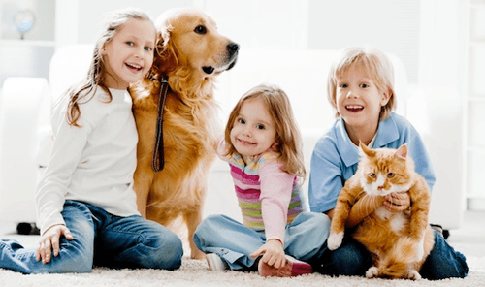
Estrategia involucramiento de veterinarios en el desarrollo y promoción de los productos del Mercado Pet Food
Fortalecer el manejo veterinario
Participación especialistas veterinarios en el desarrollo de productos
Creación del Instituto Pet Food que apoya e integra el desarrollo de este mercado en Ecuador

Slide 32
CONCLUSIONES
1
Se descubrió que los veterinarios tienen una gran influencia en los dueños de mascotas, quienes descubrieron por primera vez que su primer alimento fue comprado de acuerdo con la prueba del veterinario, y el estudio encontró que muchos animales comienzan a sufrir cambios negativos en la salud después de 5 años de vida, y es entonces cuando el veterinario comienza a influir en el tipo de alimento que debe comprar una mascota, a menudo se visita cada vez que un perro desarrolla un enfermedad y, en general, la marca se elige del producto.
3
Se encontró que los encuestados reconocieron principalmente la calidad de varios alimentos para mascotas en el mercado y, por lo tanto, a menudo compran productos de manera equilibrada.
2
Después de evaluar el perfil de los compradores de alimentos para perros, establecemos que tienen entre 21 y 35 años de edad, centrados en la compra de temas como el precio, las marcas, las cualidades y las recomendaciones de 'veterinario, por lo tanto, es intuitivamente claro que no tienen un alto poder adquisitivo, aunque son suficientes para consultar a un médico con un animal si es necesario.

Slide 33
RECOMENDACIONES
Ampliar y fortalecer las técnicas de mercadotecnia dirigidas a la diversificación de la oferta de servicios de venta de alimentos para mascotas de los consumidores del segmento millennials del distrito metropolitano de Quito tomándose en cuenta que a pesar de que no poseen un alto poder adquisitivo priorizan la consulta a médicos veterinarios de ser necesario.
Incrementar la calidad en la oferta de los alimentos y accesorios para mascotas existentes en el mercado interno, recalcándose que la calidad es uno de los factores de influencia que valoran los consumidores del segmento millennials al momento de realizar una compra de alimentos y accesorios para mascotas situación que repercutirá positivamente en el incremento de la comercialización de dichos productos.
3
1
2
Brindar una mayor información, capacitación y entrega de muestras gratis de alimentos y accesorios para mascotas a los médicos veterinarios como estrategia de mercadotecnia capaz de garantizar una constante difusión de la calidad y ventajas de los productos ofertados, destacando que la asesoría de los médicos veterinarios además se debe incrementar sistemáticamente la presentación de publicidad de alimentos y accesorios para mascotas en clínicas y consultorios veterinarios al ser los lugares más concurridos por los millennials en busca de asesoría para la alimentación y atención de las mascotas.

Slide 34
MUCHAS GRACIAS

